Slide 1
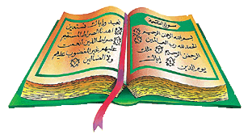
《古蘭經》簡介
真主的最後啟示
清真茶座 第三講
主講 羽智雲

Slide 2
內容
1. 人是否需要有真主的啟示(指引)
2. 啟示的途徑
3. 啟示《古蘭經》的次序
4. 《古蘭經》的保存
5. 《古蘭經》的內容及特色
參考：
Ahmad Von Denffer , Ulum Al-Qur'an: An Introduction to the Sciences of the Qur'an, 1996 .

Slide 3
經典與使者的作用：
課本與老師的作用

Slide 4
真主指引人類
真主創造萬物
真主啟導萬物, 以一套完善律法，維持其運作 ( 例：自然法則 )
自人類在地上出現以來, 真主賜予人類一種特別的指引(曾對人祖亞當許諾) ( 古蘭 7:35 )
指引由歷代使者傳達給人類，直至最後使者穆罕默德接受最後的啟示 ( 古蘭經 4:163-5 )

Slide 5
啟示的概念
真主與人類的溝通
↓
真主指引人類
↓
使人成為成功的代理者
(古蘭經 2:30)

Slide 6
(古蘭 2:30)
「當時，你的主對眾天使說：『我必定在大地設置一個代理人。』」

Slide 7
啟示的途徑
( 古蘭 42:51 )
1. 感悟 (Inspiration)
例 : 夢 ( 古蘭 37:102 伊布拉謙)
2. 由帳後 (Hidden)
( 古蘭 27:8 穆撒)
3. 派使者
( 古蘭 2:97 )

Slide 8
《古蘭經》及以前頒降的啟示
  1. 易卜拉欣 (Ibrahim/Abraham) - 冊籍 (Suhuf)
  2. 穆薩 (Musa/Moses) - 討拉特 (Taurat)
  3. 達五德 (Dawud/David) - 宰甫爾 (Zabur)
  4. 爾撒 (Isa/Jesus) - 引支勒 (Injil)
  5. 穆罕默德 (Muhammad) - 古蘭經 (Qur’an)

Slide 9
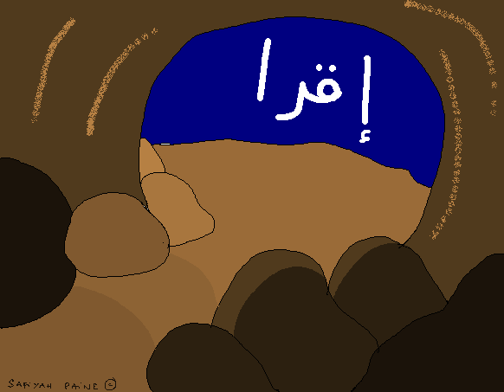
第一次頒降的啟示
由穆民之母阿伊莎傳來，她說：「默示最初顯於聖人者，為真夢，他在夢中所見，猶如晨光。後來聖人喜歡僻靜，他嘗在希拉山洞獨自辦公，數夜不回家，他為此預備食物，然後回至卡地澤(Khadijah)處，再預備同量食物，直至真理到於他。當他(四十歲)正在希拉山洞沉思，天使忽然來於他說道：「你唸！」聖人答道：「我不會唸。」他﹙聖人﹚說：天使抱住我，緊緊的摟我，直至我筋疲力盡，然後他放開我。…

Slide 10
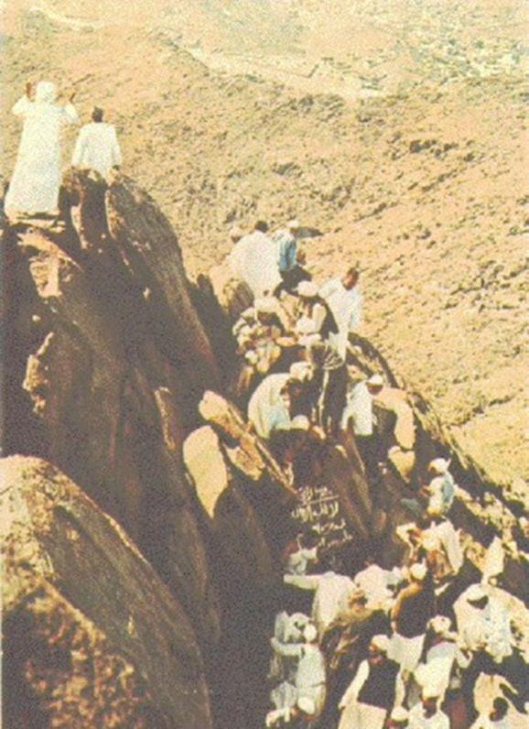
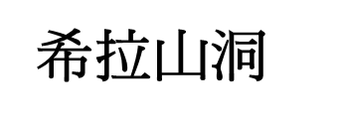
第一次頒降的啟示
(續)
他說：「你唸！(اقْرَأْ )」 我答道：「我不會唸。」天使遂二次抱住我，緊緊的摟我，直至我筋疲力盡，他又放開我，他說：「你唸！ (اقْرَأْ ) 」我答道：「我不會唸。」天使三次抱著我，緊緊的摟我，然後又放開我，他說……

Slide 11
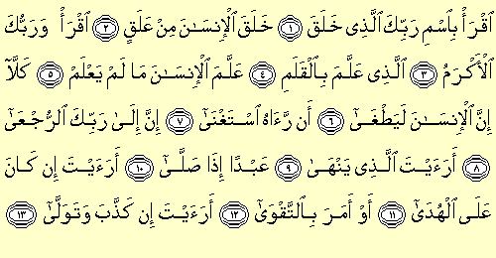

(古蘭經 96:1-5)
第一次頒降的啟示
(續)
「你應當奉你的創造主的名義而宣讀(念)，他曾用血塊創造人。你應當宣讀，你的主是最尊嚴的，他曾教人用筆寫字，他曾教人知道自己所不知道的東西。」…

Slide 12
第一次頒降的啟示
(續)
聖人心悸而返，及他到於卡地澤跟前，他說：「你們給我蓋上被子！你們給我蓋上被子！」他們遂給他蓋上被子，及至他心神安定，他把經過告訴她，並對卡地澤說：「我恐有生命的危險。」卡地澤答道：「絕不至如此，指安拉發誓，安拉絕不能使你暴露醜惡。因為你確已接續骨肉，幫助不能獨立的人，施予人們所得不到的東西，尊敬客人，並且還周濟貧困。」

Slide 13
第一次頒降的啟示
(續)
卡地澤遂同聖人出去，到卡地澤叔父的兒子渥賴(Waraqa bin Naufal) 跟前——渥賴在愚昧時代，是信奉基督教的，他能用希伯來文寫引支萊經，他是一位年高的長者，但是雙目已經失明。——卡地澤對他說道：「表兄啊！你聽你的侄子講話！」卡地澤對聖人道：「我的侄子啊！你看見了什麼？」主的欽差遂把他看見的告訴給他，渥賴對聖人道：「這就是安拉降於穆薩的哲布拉依天使 ……

Slide 14
第一次頒降的啟示
(續)
但願我在你為聖的日子仍健在，但願我在你的民眾驅逐你的時候仍活着。」主的欽差詫異道：「他們還驅逐我嗎？」渥賴道：「是的，無論何人，如果拿來你所拿來的﹙默示﹚，則此人必受眾人的反對和攻擊。假使我能夠活到那個時候，我一定竭力襄助你。」不久，渥賴死去，默示亦間斷。
(布哈里聖訓實錄精華 第三段)

Slide 15
在降示第一次啟示後，穆聖有一段時間再沒有接受到任何啟示，這段時間被稱為‘fairat al-wahi’ (啟示之中斷)，直至有一天……
查比爾(Jabir bin Abdullah Al Ansari) 說：主的欽差說：「我正在走路，忽聽天空有聲，我即舉目觀望，忽見從前在希拉山來于我的那位天使，坐在天地之間的椅子上，我驚恐萬狀，奔回家中，我對家人說：「你們給我蓋上被子！你們給我蓋上被子！」安拉遂降示孟蕩西爾章(蓋被的人)。」﹙古蘭第七十四章﹚按模淡希爾章，是默示間斷三年後，第一次下降的啟示，自此以後，默示即繼續下降，未曾中斷。
布哈里聖訓精華 第三段註釋
15

Slide 16
古蘭經第七十四章 (蓋被的人)
「蓋被的人啊！
你應當起來，你應當警告，
你應當頌揚你的主宰，
你應當洗滌你的衣服，
你應當遠離污穢 ！」

Slide 17

《古蘭經》(الْقُرْآن )
名詞，意思是閱讀，誦讀。
《古蘭經》可被解釋為:
  真主安拉的說話
  通過哲布拉依天使傳達給穆罕默德聖人
  [為何主不直接向人轉啟示?]
  無人能模仿的
  受真主所保護的

Slide 18
古蘭經是如何降示的？
分兩階段降示：
先全部(於高貴之夜)降至最下層天堂(bait al-’izza)
再由該層天堂分於二十三年降示給穆聖 (第一次降示古蘭經給穆聖亦是於高貴之夜)

Slide 19
古蘭經於不同時間降示的智慧
加強穆聖的信心
接受啟示是一件十分艱辛的經歷
使人能續漸接受及實踐真主的律法
使信徒更易於明白，實踐及背誦它

Slide 20
給穆聖啟示的形式
由穆民之母阿伊莎傳來：哈利斯曾問主的欽差道：「主的欽差啊！默示是怎樣下降於你？」主的欽差答道：「有時，如鈴聲到於我，此乃對我最甚者。及他離開我，我確已牢記他所說的。有時，天使化為人形，與我談話，我牢記他所說的。」阿伊莎說：「我曾見默示於嚴寒之日降於聖人，及他離開聖人，聖人的額部，確已流汗。」
(布哈理聖訓實錄精華 第二段)

Slide 21
啟示的次序
1. 《古蘭經》 96：1-3 (96:1-5)
2. 《古蘭經》 74：1-7
3. 《古蘭經》 1：1-7 / 73：1-5
4. 《古蘭經》 111章、81章、87章、92章….
5. 最後：《古蘭經》 5：3

Slide 22
古蘭經 5：3
「今天，我已為你們成全你們的宗教，我已完成我所賜你們的恩典，我已選擇伊斯蘭做你們的宗教。」
有何啟示？

Slide 23
古蘭經 5：3
「今天，我已為你們成全你們的宗教，我已完成我所賜你們的恩典，我已選擇伊斯蘭做你們的宗教。」

Slide 24
《古蘭經》的保存
1. 記憶﹝背誦﹞
  穆聖每接受啟示後，牢記於心
  穆聖公開朗誦，命聖門弟子牢記
  穆聖鼓勵人記憶、背誦，並喜愛聽人朗誦《古蘭經》
  每天禮拜時背誦部份章節

Slide 25
《古蘭經》的保存
(續)
1. 記憶﹝背誦﹞
  穆聖派教師到遠方教授《古蘭經》
  例：派穆阿德(Mu‘adh bin Jabal)到也門
  哲布拉依天使每年齋月與穆聖背誦 《古蘭經》，而在他去世那年，更背誦過兩次

Slide 26
法圖默說：「聖人秘密告訴我：『哲布拉依天使每年與我背誦古蘭經，今年，與我背誦過兩次。我猜我的壽限已到了。』」
﹝布哈理聖訓實錄精華 第五一五段﹞

Slide 27
穆聖
能背誦全部古蘭經的第一人
第一代的
古蘭背誦家
Abu Bakr, Umar, Uthman, Ali, Ibn Masud, Abu Huraira, Abdullah bin Abbas, Abdullah bin Amr bin al-As, Aisha, Hafsa, and Umm Salama'. Jalal al-Din Suyuti, (1)
第二代的
古蘭背誦家
「…到處都設有古蘭經學校，伊本‧阿苗( Ibn ‘Amir )為當時哈里法麾下大馬士革的法官，他主持的古蘭經學校有四百個能教授古蘭經的門生。」 (2)
往後歷代
古蘭背誦家人材輩出
「單是開羅一地，就有超過2,000間古蘭經學校。」 (3)
(1)
'Al-Itqan fi-ulum al-Quran, Vol. I, p. 124
(2)
Ibn al-Jazari, Kitab al-Nash fi al-Qir'at al-Ashr, Cairo, al-Halabi, n.d. vol. 2, p. 254
(3)
Labib as-Said, The Recited Koran, 1975, pg. 59.

Slide 28
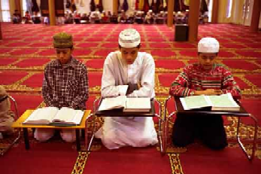
美國芝加哥的古蘭經學校舉隅
Muslim Community Center, Chicago
IIF at Elgin
Islamic Center, Chicago
Jame’ Masjid, Chicago
Northside Mosque, Chicago
Masjid Hameedia, Chicago
Masjid e Rahmat, Chicago
Masjid e Noor, Chicago
Masjid Al-Taqwa, Chicago
Masjid e Kausar, Chicago
美國雖是非穆斯林國度，但古蘭經學校以數百計。
在穆斯林國家，古蘭經學校以數千計。

Slide 29
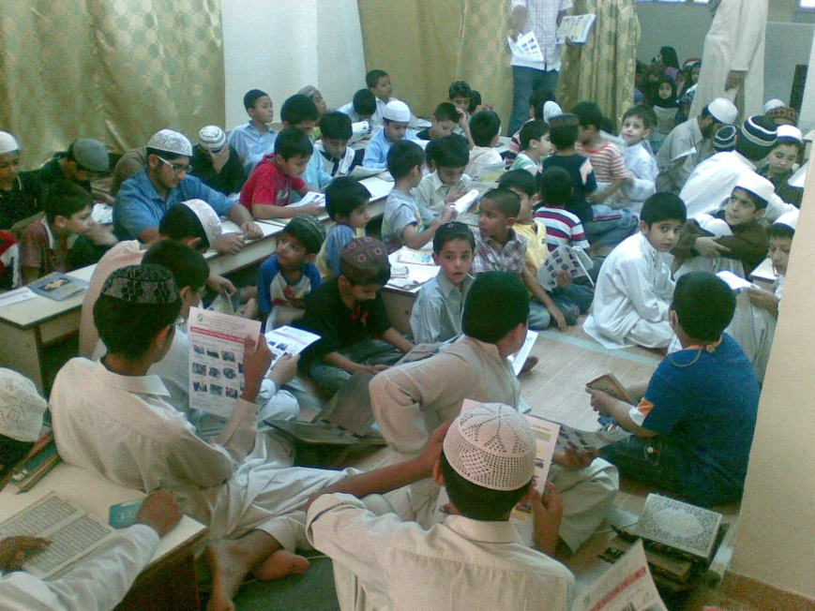
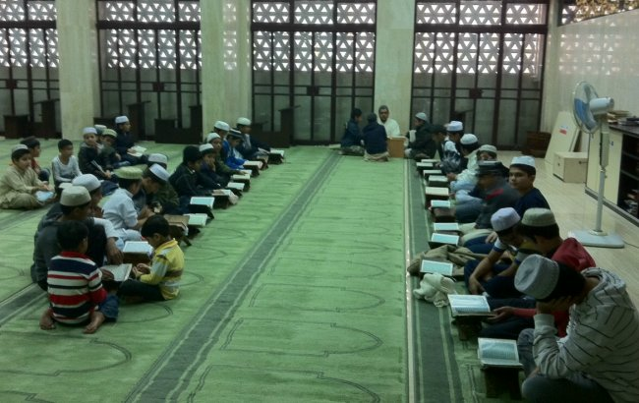
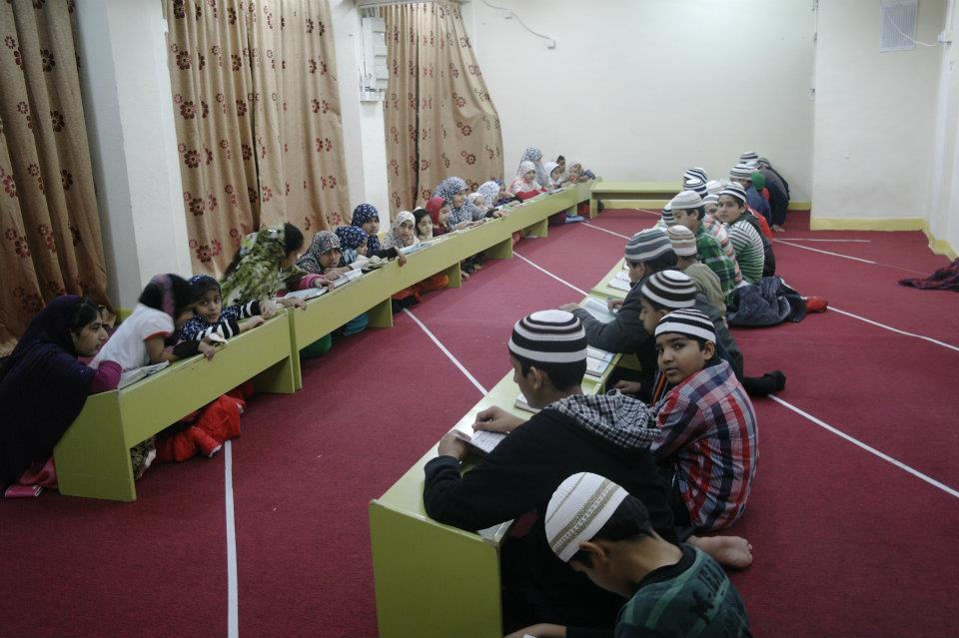
彈丸之地的香港
古蘭經學校超過20間
學生估計超過1,500

Slide 30
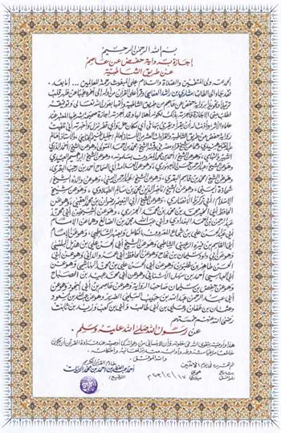
圖為科威特的誦經家嘠米沙里‧本‧拉希德的證書，是由謝赫‧艾哈邁德‧茲雅德頒發的。
The image is the ijaza certificate of Qari Mishari bin Rashid al-Afasy, well known reciter from Kuwait, issued by Sheikh Ahmad al-Ziyyat.

Slide 31
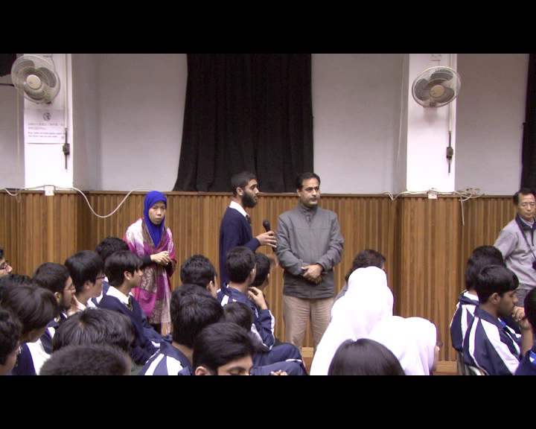
伊朗十二歲神童阿里‧伊斯蘭米(2009年3月)在香港
古蘭經 20:5- 6

Slide 32
《古蘭經》的保存
2. 文字紀錄
穆聖是文盲 (古蘭經 29：48)
穆聖親自命人紀錄 (例：濟德)
穆聖傳教初期，《古蘭經》已用文字記下 (例：歐默的皈依)

Slide 33
《古蘭經》的保存
(續)
2. 文字紀錄
穆聖於最後啟示數天後去世
艾布伯克於穆聖去世後兩年命人把古蘭經抄成標準本(西元633─634)
奧斯曼哈理法命人抄寫多本分散各地保存(西元653)

Slide 34
《古蘭經》成冊年表
年份 | 事件
632 | 穆聖歸真
632-634 | 艾布伯克為哈理法
633 | 因戰爭，有些能背誦古蘭經的信士歸真，艾布伯克命濟德把古蘭經收集；及後，由艾布伯克保管
634-644 | 歐默為第二任哈理法，古蘭經由他保管
644-656 | 奧斯曼為第三任哈理法，古蘭經由歐默的女兒(Hafsa)保管
653 | 有些居於不同地穆斯林在誦讀古蘭經時有爭議， 奧斯曼哈理法命濟德及另外三名信士以歐默的女兒(Hafsa)保管之古蘭經為本抄寫多本分散給各地保存
1年
21年

Slide 35
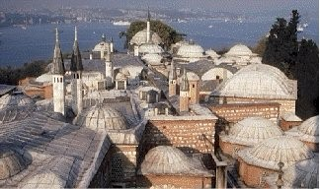
收藏於土耳其伊斯坦堡托卡比(Topkapi)博物館的《古蘭經》奧斯曼原稿
時期：伊曆一世紀
字體與裝飾：
  碑銘庫法體 (Monumental Kufic)。
  可能由後人加上大量的點。
「收藏於土耳其伊斯坦堡托卡比博物館的早期《古蘭經》原稿」
(http://www.islamic-awareness.org/Quran/Text/Mss/topkapi.html)

Slide 36
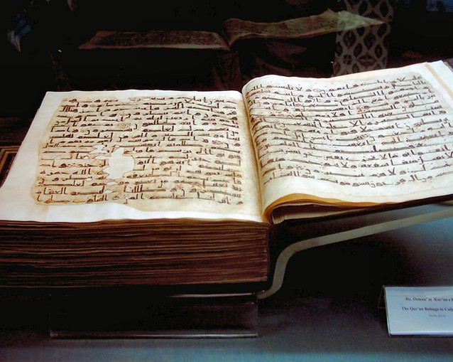
收藏於土耳其伊斯坦堡托卡比(Topkapi)博物館的《古蘭經》奧斯曼原稿

Slide 37
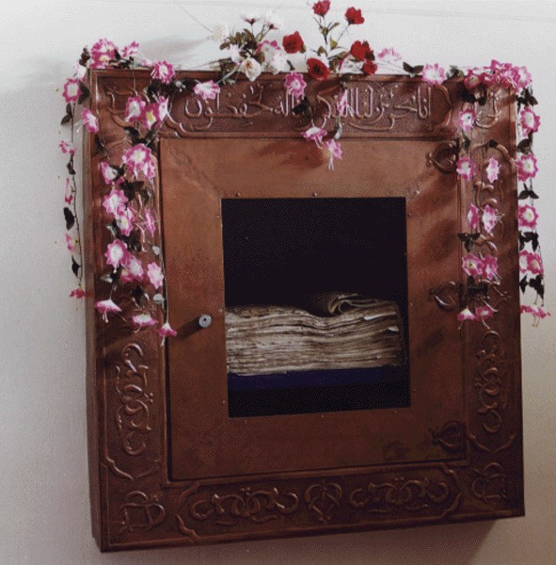
收藏於烏兹別克斯坦 塔什干(Tashkent)的《古蘭經》奧斯曼原稿
原稿非常易碎，它被安置在櫃中防止受進一步損毀

Slide 38
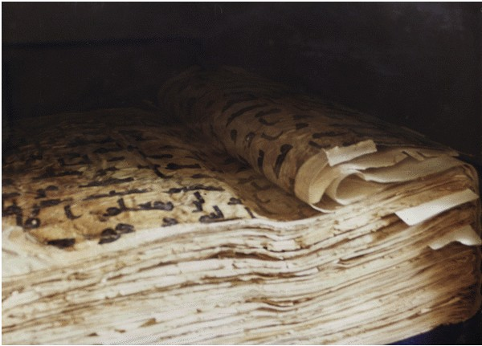
收藏於烏兹別克斯坦 塔什干(Tashkent)的《古蘭經》奧斯曼原稿
在櫃中原稿的近觀

Slide 39
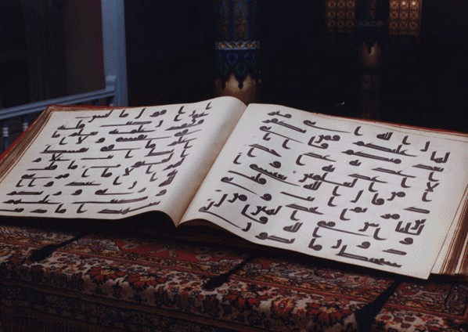
收藏於烏兹別克斯坦 塔什干(Tashkent)的《古蘭經》奧斯曼原稿
奧斯曼《古蘭經》的複印本

Slide 40
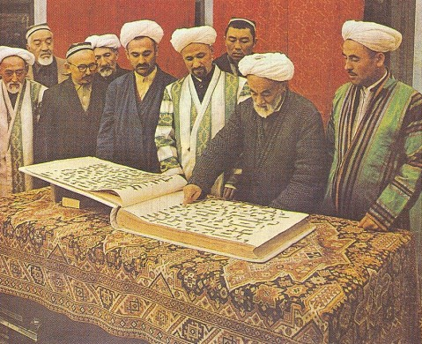
收藏於烏兹別克斯坦 塔什干(Tashkent)的《古蘭經》奧斯曼原稿
奧斯曼《古蘭經》的複印本在塔什干圖書館展示

Slide 41

「這原稿是現存最早期的手寫版《古蘭經》。它由烏茲別克斯坦的伊斯蘭委員會所持有。這是最可靠的版本，是為『奧斯曼正本』(Mushaf of Uthman)，它代替所有其他版本。」
來源:
"Memory Of The World", UNESCO, quoted by “An Early Qur'anic Manuscript In Tashkent, Uzbekistan ”
(http://www.islamic-awareness.org/Quran/Text/Mss/samarqand.html)

Slide 42
《古蘭經》的內容及特色
體裁：非散文，非詩歌(古蘭經69:40-43)
語調：以真主向人類說話的語調表達
目的：引導人類 (古蘭經 14：1)
印証以前的真理，以作判別真偽的標本(古蘭經 3:4 及 25:1)

Slide 43
印証以前的真理，
以作判別真偽的標本
「他降示你這部包含真理的經典，以證實以前的一切天經；他曾降示《討拉特》和《引支勒》於此經之前，以作世人的嚮導；又降示證據。 」 (古蘭經 3：3-4)
「聖潔哉真主！他降示準則給他的僕人，以便他做全世界的警告者。」 (古蘭經 25：1)

Slide 44
《古蘭經》的特色
內容分類 ：
剖釋無神論、多神信仰和有經人的謬誤
闡釋信仰綱領 – 認主獨一、信末日等
闡明宗教義務和社會責任
指導人的生活行為
  倫理道德
  教法律例
引用歷代聖人事跡作說

Slide 45
麥加章
首十三年至遷居至麥地那
主要是勸戒人們歸信伊斯蘭
信主獨一
後世與審判日
行正道
作善行

Slide 46
麥地那章
穆聖遷居至麥地那至歸真前十年
如何建立穆斯林社群
律法

Slide 47
古蘭經
的
流傳
安拉
哲布拉依天使
穆罕默德聖人
口頭
文字
聖伴
聖伴
艾布伯克
奧斯曼
伊斯坦堡古本
塔什干古本
我們這世代

Slide 48
小結
古蘭經：
是穆斯林指導人生的基礎
經由哲布拉依天使啟示穆罕默德聖人(求主賜他福安)
真主給人類最後的啟示
以阿拉伯語及古萊氏族的方言保存

Slide 49
小結
自穆聖年代至今，不斷有大量能背誦全本古蘭經者，使古蘭經能被保存
穆聖年代最古老的古蘭經仍保留可作鑑證
任何抄寫員的錯誤都會被朗誦家(Hafiz)所糾正
而任何朗誦家的錯誤可由其他朗誦家及印行本糾正
故有多重保障，以確保古蘭經保存全整
每年齋月，全世界各地的清真寺，都會把整本古蘭經朗誦一次，穆民大眾可細心聆聽
真主是古蘭經的最終保護者

Slide 50
真主應許賜給人類指引
「阿丹的子孫啊！如果你們同族中的使者來對你們講述我的跡象，那末，凡敬畏而修身者，將來都沒有恐懼，也不憂愁。」
(古蘭經 7：35)

Slide 51
真主啟示歷代聖人同一訊息
「我確已啟示你，猶如我啟示努哈和在他之後的眾先知一樣，也猶如我啟示易卜拉欣、易司馬儀、易司哈格、葉爾孤白各支派，以及爾撒、安優卜、優努司、哈倫、素來曼一樣。我以宰甫爾賞賜達五德。我確已派遣許多使者，他們中有我在以前告訴你的，有我未告訴你的。真主曾與穆薩對話。我曾派遣許多使者報喜訊，傳警告，以免派遣使者之後，世人對真主有任何托辭。真主是萬能的，至睿的。」
(古蘭 4：163-5)

Slide 52
真主啟示歷代聖人同一訊息
「我確已啟示你，猶如我啟示挪亞和在他之後的眾先知一樣，也猶如我啟示亞伯拉罕、以實瑪利、以 撒、雅 各各支派，以及耶穌、約 伯、約 拿、亞倫、鎖羅門一樣。我以宰甫爾賞賜大 衛。我確已派遣許多使者，他們中有我在以前告訴你的，有我未告訴你的。真主曾與摩西對話。我曾派遣許多使者報喜訊，傳警告，以免派遣使者之後，世人對真主有任何托辭。真主是萬能的，至睿的。」
(古蘭 4：163-5)

Slide 53
啟示的途徑
「任何人也不配與真主對話，除非啟示，或從帷幕的後面，或派一個使者，奉他的命令而啟示他所欲啟示的。他確是至尊的，確是至睿的。」
(古蘭 42：51)

Slide 54
伊布拉謙的夢像
「當他長到能幫著他操作的時候，他說：『我的小子啊！我確已夢見我宰你為犧牲。你考慮一下！你究竟有什麼意見？』他說：『我的父親啊！請你執行你所奉的命令吧！如果真主意欲，你將發現我是堅忍的。』」
(古蘭 37：102)

Slide 55
真主隔著火啟示穆撒
「他到了那個火的附近，就有聲音喊叫他說：『在火的附近和四周的人，都蒙福祐。讚頌真主，全世界的主，超絕萬物。』」
(古蘭 27：8)

Slide 56
真主派遣哲布拉依天使啟示穆聖
「你說：『凡仇視哲布拉依的，都是因為他奉真主的命令把啟示降在你的心上，以証實古經，引導世人，並向信士們報喜。』」
(古蘭經 2：97)

Slide 57
穆撒聖人曾求見真主
「當穆薩為了我的會期而來，而且他的主對他說了話的時候，他說：「我的主啊！求你昭示我，以便我看見你。」主說：「你不能看見我，但你看那座山吧。如果它能在它的本位上堅定，那末，你就能看見我。」當他的主對那座山微露光華的時候，他使那座山變成粉碎的。穆薩暈倒在地上。當他甦醒的時候，他說：「我讚頌你超絕萬物，我向你悔罪，我是首先信道的。」
( 古蘭經 7:143)

Slide 58
「如果你們懷疑我所降示給我的僕人的經典，那末，你們試擬作一章，如果你們是實言的，你們就拋開安拉而喚來一般助己的。」
( 古蘭 2:23)

Slide 59
「我確已降示教誨，我確是教誨的保護者。」
( 古蘭經 15:9)

Slide 60
「以前，你不會讀書，也不會寫字，(假若你會讀書寫字)，那末，反對真理的人必定懷疑。」
(古蘭經 29：48)

Slide 61
「有教養的人確已成功，他記念他的主的尊名，而謹守拜功。不然，你們卻選擇今世的生活；其實，後世是更好的，是更久長的。這確是載在古經典中的，載在易卜拉欣和穆薩的經典( صُحُفِ )中的。」
(古蘭經 87：14-19)

Slide 62
「我在《討拉特》(التَّوْرَاةِ )中對他們制定以命償命，以眼償眼，以鼻償鼻，以耳償耳，以牙償牙；－切創傷，都要抵償。自願不究的人，得以抵償權自贖其罪愆。凡不依真主所降示的經典而判決的人，都是不義的。」
( 古蘭經 5:45 )

Slide 63
「我以《宰逋爾》(زَبُورًا) 賞賜達五德。」
( 古蘭經 4：163 )

Slide 64
「我在眾使者之後續派麥爾彥之子爾撒以証實在他之前的《討拉特》(التَّوْرَاةِ )，並賞賜他《引支勒》(الْإِنجِيلِ )，其中有向導和光明，能証實在他之前的《討拉特》，並作敬畏者的向導和勸諫。」
(古蘭經 5 :46)

Slide 65
(古蘭 69:40-43)
「這確是尊貴的使者的言辭；
並不是詩人的言辭，你們很少信仰，
也不是僕人的言辭，你們很少覺悟。
這是從全世界的主降示的。」

Slide 66
「﹝這是﹞一章經，我把它降示你，以便你奉主的命令而把眾人從重重黑暗中引入光明，引入強大的，可頌的主的大道。」
(古蘭經 14：1)

Slide 67
本節完

